Slide 1

2022년 게임 설계를 위한 분석
다음 분기에는 어떤 게임을 설계 해야 할까
AI부트캠프 7기 안광오

Slide 2
contents
1. 지역에 따라서 선호하는 게임 장르가 다를까
장르와 지역별 관계
2. 연도별 게임의 트렌드가 있을까
연도별 장르의 관계
연도별 게임 플렛폼의 관계
연도별 지역과의 관계
출고량이 높은 게임에 대한 분석 및 시각화 프로세스
게임과 지역의 관계
Top 10 게임
연도별 장르
연도별 플랫폼
4. 2022년 게임 설계를 위한 인사이트 및 분석 결과

Slide 3
01
지역에 따라서 선호하는 게임 장르가 다를까

Slide 4
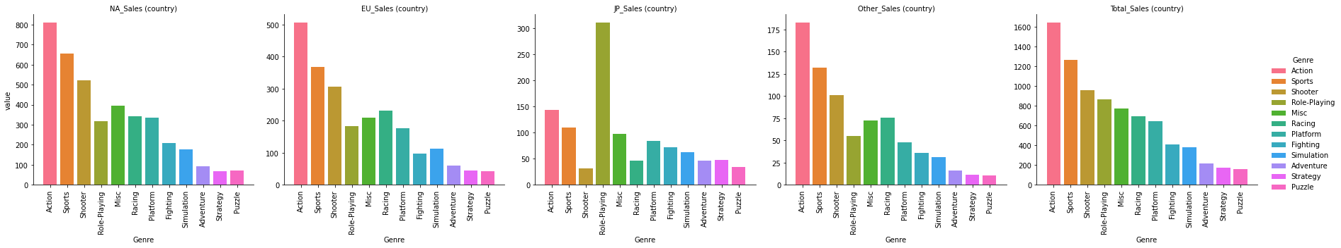
장르와 지역별 관계
각 나라별로 특정 장르의 선호도가 나타난다.
[NA,EU,Others]는 Action, Sports, Shooter의 장르 순으로 선호도가 높다.
[JP]는 압도적으로 Role-Playing 장르의 선호도가 높다.
전체적으로는 Action 장르의 선호도가 가장 높다.

Slide 5
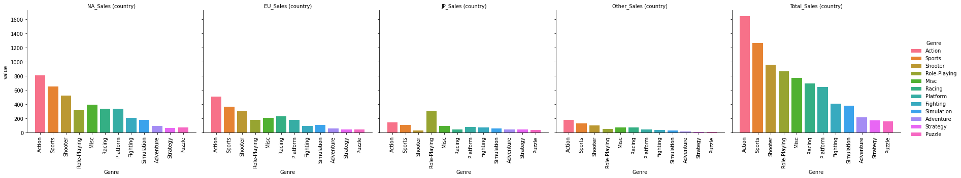
장르와 지역별 관계
각 나라별로 특정 장르의 선호도가 나타난다.
[NA,EU,Others]는 Action, Sports, Shooter의 장르 순으로 선호도가 높다.
[JP]는 압도적으로 Role-Playing 장르의 선호도가 높다.
전체적으로는 Action 장르의 선호도가 가장 높다.

Slide 6
02
연도별 게임의 트렌드가 있을까

Slide 7
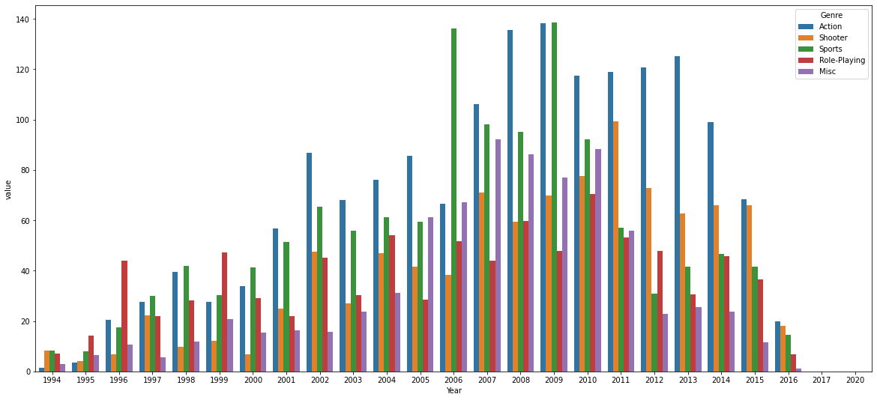
연도별 장르의 관계
연도 별로 특정한 장르가 높은 선호도를 보이는 해가 있다.
여러 장르 중 5가지('Action','Shooter','Sports','Role-Playing','Misc')의 높은 비중을 차지하는 장르와 그 이외(etc)의 장르들로 분류를 나눠 분석을 진행한다.

Slide 8
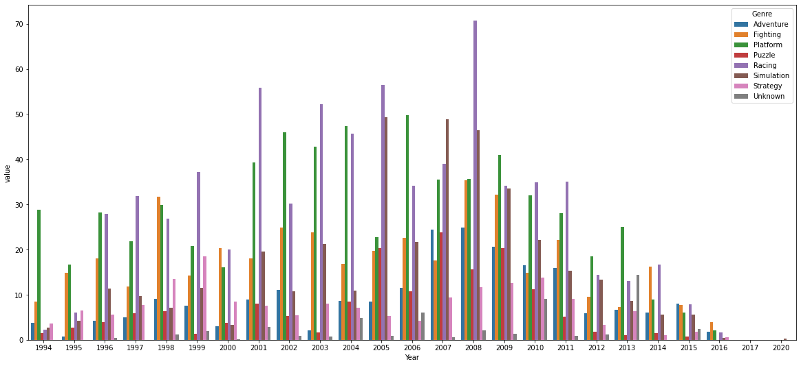
연도별 장르의 관계
연도 별로 특정한 장르가 높은 선호도를 보이는 해가 있다.
여러 장르 중 5가지('Action','Shooter','Sports','Role-Playing','Misc')의 높은 비중을 차지하는 장르와 그 이외(etc)의 장르들로 분류를 나눠 분석을 진행한다.

Slide 9
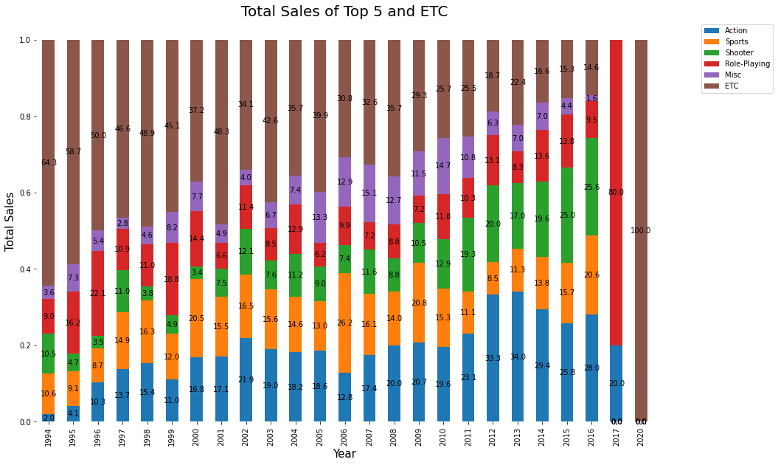
연도별 장르의 관계
각연도별로 장르의 핀매량이 연관이 있는데 특히 시대상황으로 월드컵이 열리는 해에는 스포츠 장르의 게임이 많은 판매를 올리는걸 볼 수 있다.
특이점으로 2009년도에는 올림픽과 월드컵의 해 사이에 끼인 년도로 시대상황의 영향을 받은 것으로 추측
또한 전체적으로 시간이 지날수록 고르게 분포하는 장르의 선호보다는 특정 장르의 선호도가 높아 지는걸 볼 수 있다.
여기서 중요하게 살펴볼 점으로 Role-Playing 장르는 선호도의 변화가 작은 것을 볼 수 있다. 이것으로 보아 Role-Playing 장르는 특정한 선호층이 형성이 되어있고 꾸준히 유지가 된다는 걸 알 수 있다.

Slide 10
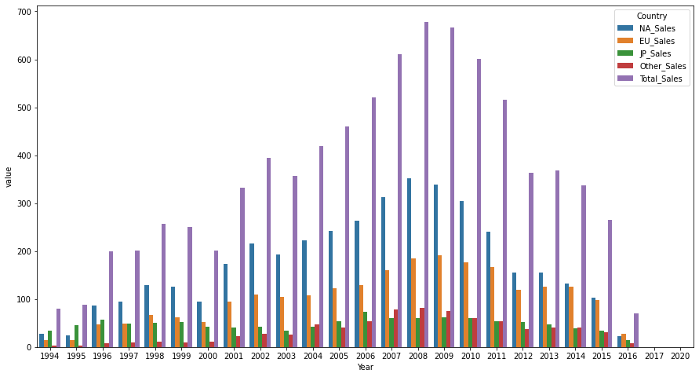
연도와 지역과의 관계
2007 ~ 2009 사이에 전체적인 판매량이 늘어나는 것을 볼 수 있다.
[JP]는 2005 ~ 2007, [EU]는 2007~2009, [NA]는 2006 ~ 2008, [Other]은 2006 ~ 2008에 늘어나는 것을 볼 수 있다.

Slide 11
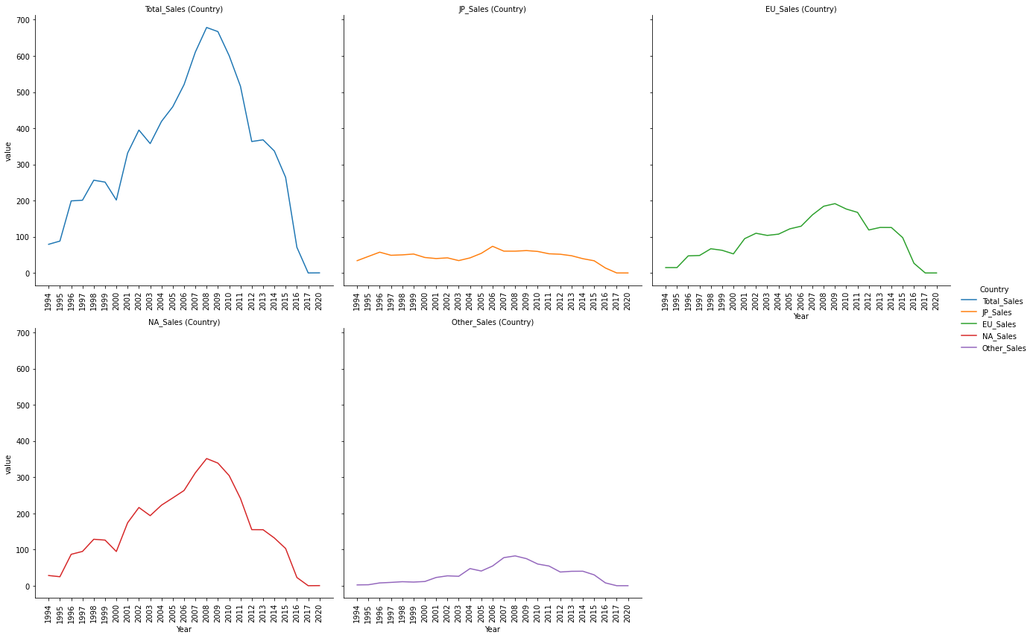
연도와 지역과의 관계
2007 ~ 2009 사이에 전체적인 판매량이 늘어나는 것을 볼 수 있다.
[JP]는 2005 ~ 2007, [EU]는 2007~2009, [NA]는 2006 ~ 2008, [Other]은 2006 ~ 2008에 늘어나는 것을 볼 수 있다.

Slide 12
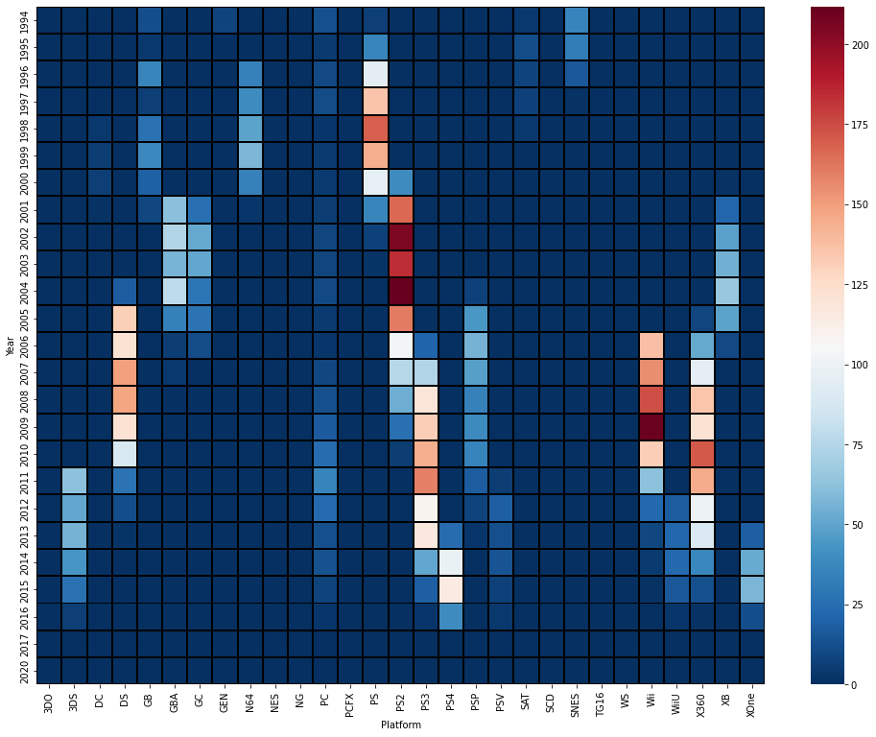
연도와 플랫폼의 관계
연도와 플랫폼의 heatmap을 보면 많은 플랫폼 중에서 특정 플랫폼들의 판매량이 높은 것을 확인할 수 있다.
대표적인 플랫폼을 보면 PS2, Wii, X360, PS, PS3, DS의 순서대로 높은 판매량을 나타내는 것을 볼 수 있다.

Slide 13
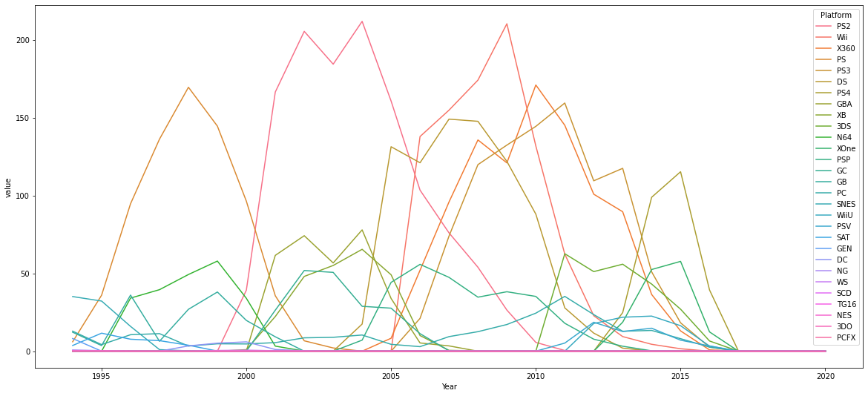
연도와 플랫폼의 관계
PS 시리즈 들은 모두 높은 판매량을 보인다.
2005년 부터 상위 판매량을 보인 플랫폼들도 증가하는 것을 볼 수 있다.

Slide 14
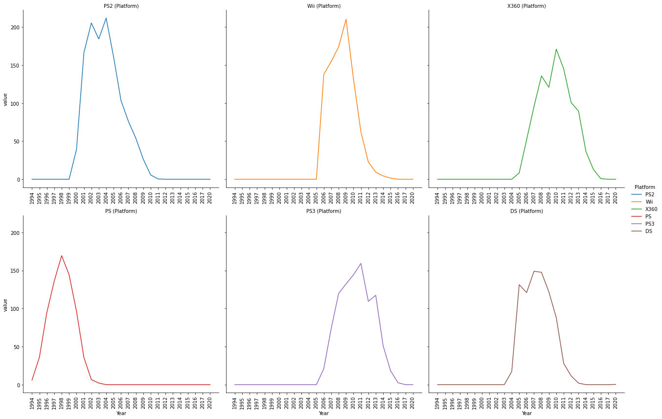
연도와 플랫폼의 관계
PS 시리즈 들은 모두 높은 판매량을 보인다.
2005년 부터 상위 판매량을 보인 플랫폼들도 증가하는 것을 볼 수 있다.

Slide 15
03
출고량이 높은 게임에 대한 분석 및 시각화 프로세스

Slide 16
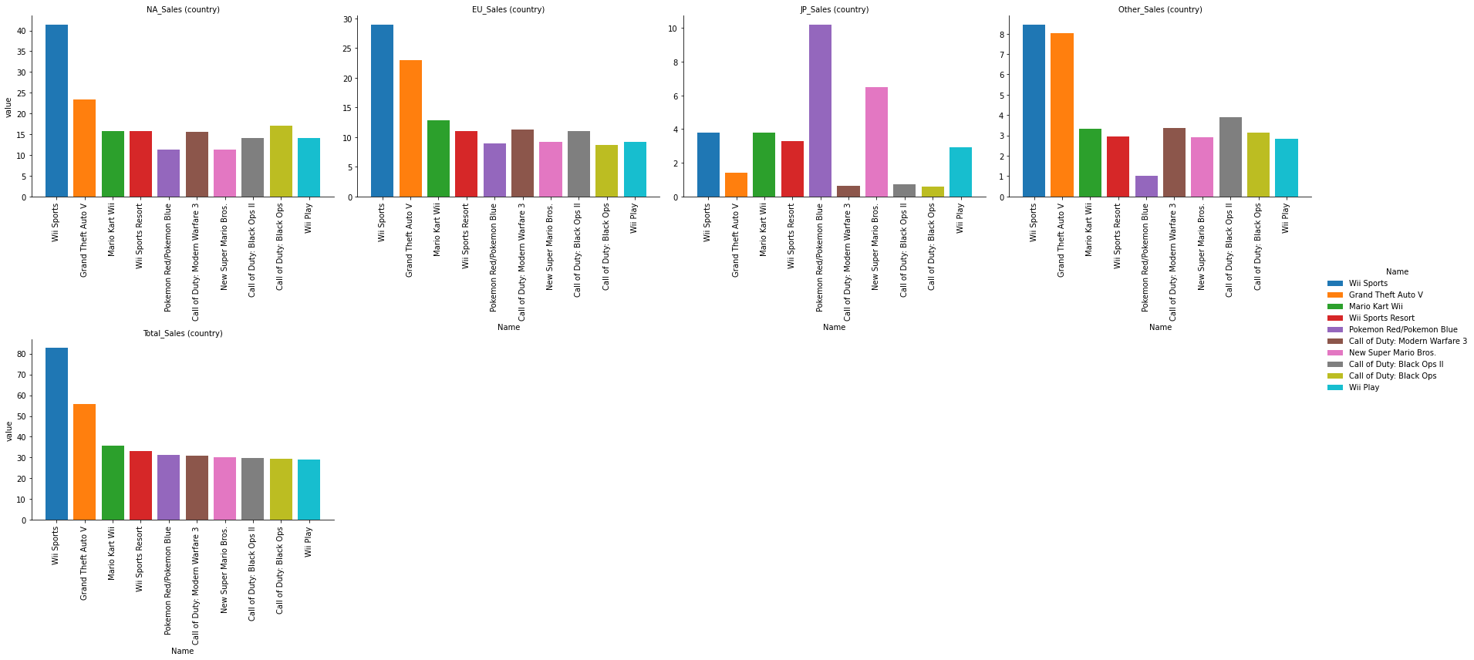
게임과 지역의 관계
지역에 관해 가장 많은 판매량을 보인 10개의 게임을 분석한다.
각 지역에서의 게임 판매량은 장르와 비슷한 수치를 보여준다.
지역에서의 판매량은 게임의 종류보다는 장르와 연관되는 판매량을 보여준다.(지역과 게임은 연관성이 없다.)
특이점으로 특정한 시기(2006년)에 Wii Sports가 많은 판매량을 보여주는데 위에서 설명한 것과 같게 특정시기에 시대상황에 맞춰 순간적으로 높은 판매량을 나타내는 것을 알 수 있다.

Slide 17
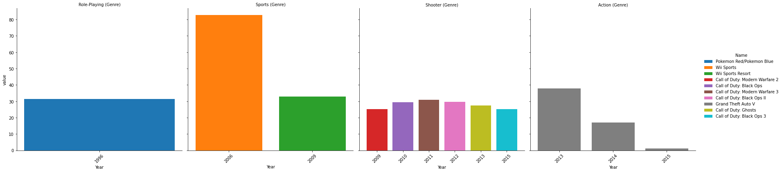
연도와 게임의 관계
연도와 게임의 비교에서 특이점은 순간적으로 높은 판매량을 보인 sports 장르의 게임과 꾸준한 판매량을 보인 shooter 장르의 게임이다.
action 장르의 게임은 [JP]를 제외하고 지역마다 판매량이 높은 장르이기에 Action 장르의 게임도 높은 판매량을 차지하고 있다.
top 10의 게임 중 액션 장르의 게임은 시간이 흐를수록 판매량의 하락을 볼 수 있다.

Slide 18
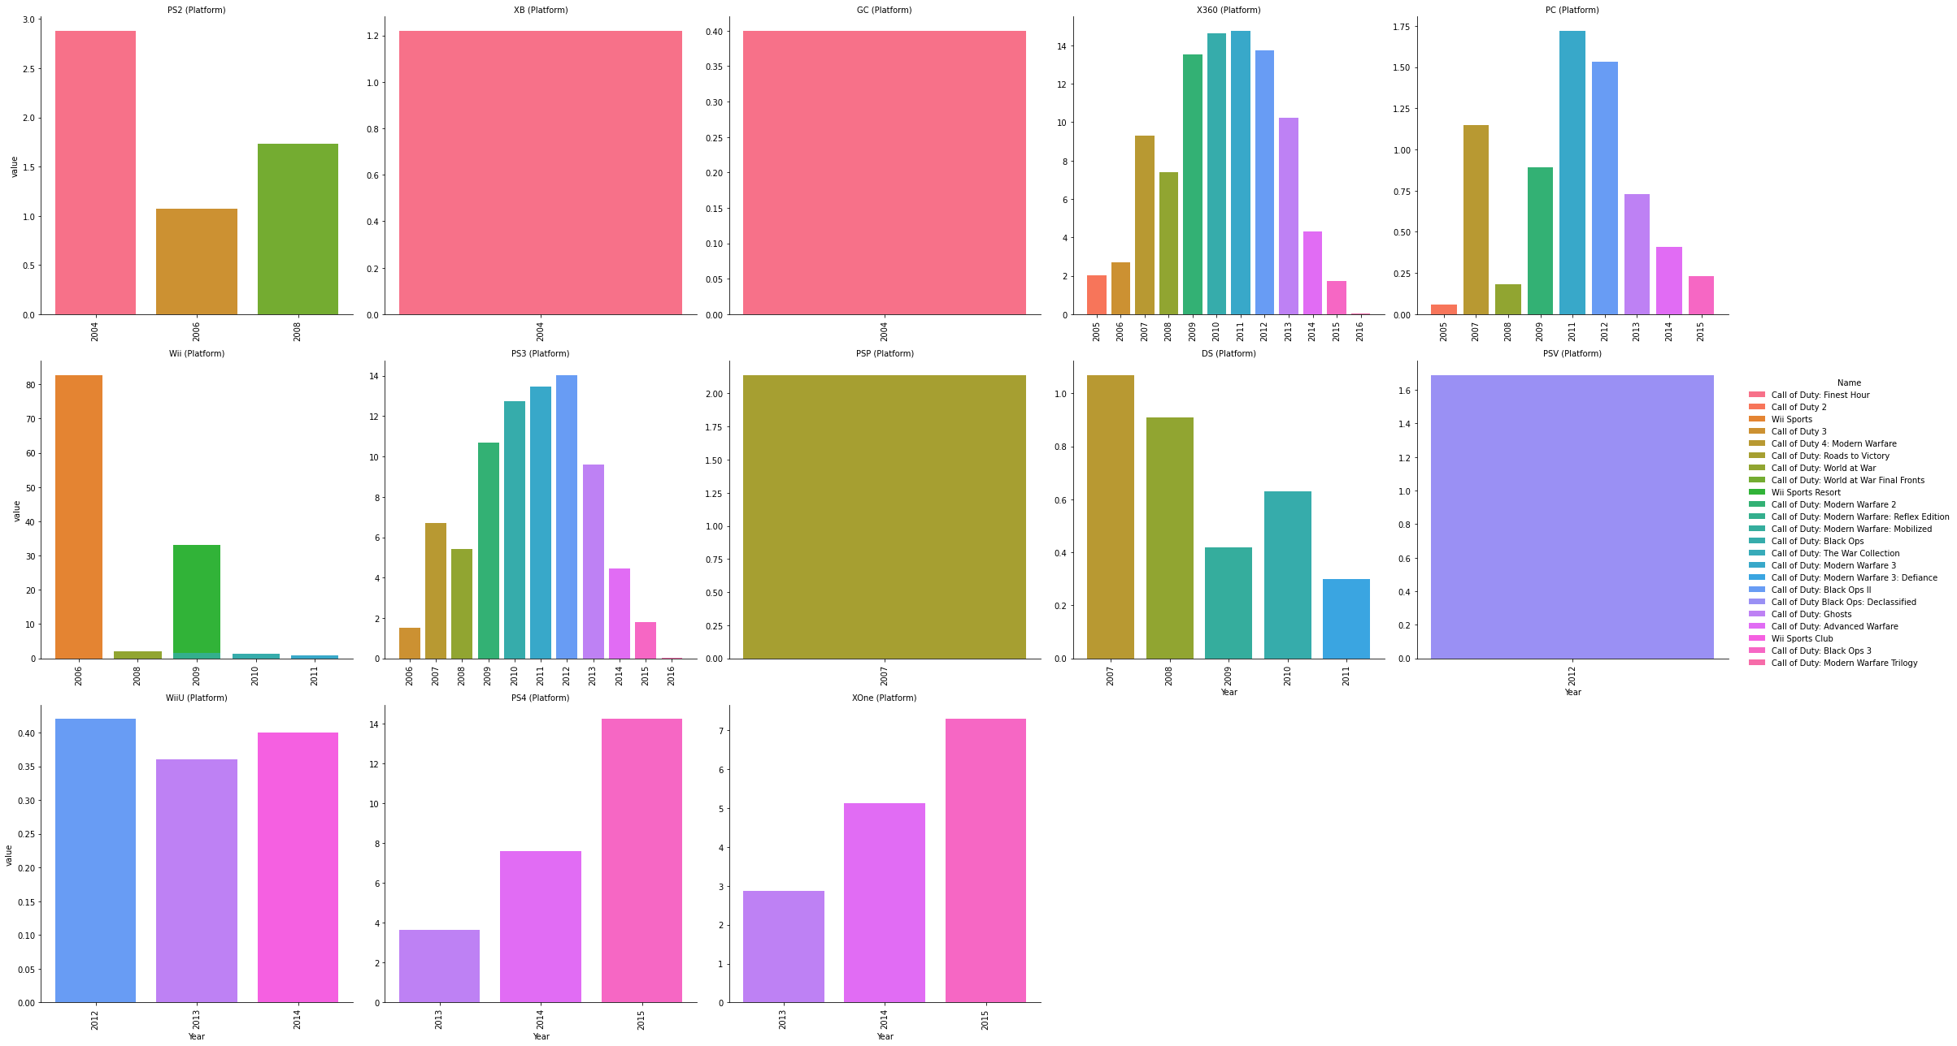
연도,플랫폼 그리고 게임의 관계
플랫폼별 게임을 비교해보면 X360, PC PS3는 다양한 게임의 분포를 나타내는 것을 볼 수 있다.
PS4, Xone 플랫폼의 게임은 꾸준히 증가 하는 것을 볼 수 있다.

Slide 19
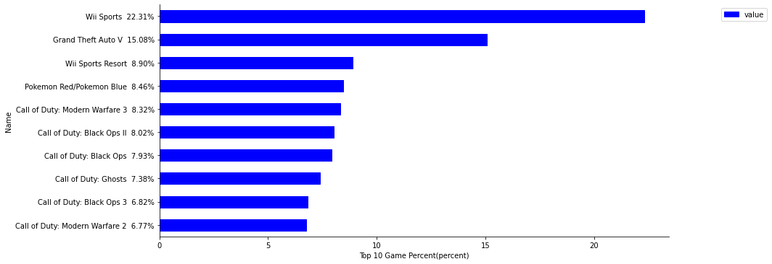
연도와 게임의 관계
top 10 게임의 전체적인 판매 점유율을 보았을 때 Wii Sports 게임은 시대상황에 따라 순간적으로 높은 판매량을 보였고 Grand Theft Auto V 게임은 지역에 따라 전체적인 게임 시장에서 action 장르의 선호에 따라 높은 판매량을 보였다. 그리고 주목할 점으로 call of duty 시리즈의 점유율은 전체적으로 고른 분포를 유지하며 꾸준한 판매량을 유지하고 있는 것을 볼 때 많은 선호 계층을 형성 한 것을 볼 수 있다.

Slide 20
04
2022년 게임 설계를 위한 인사이트 및 분석 결과

Slide 21
인사이트
전체적인 지역에서 게임은 Action, Sports, Shooter, Role-Playing의 장르가 차지하고 있다.
특정한연도에 시대상황에 맞춰 특정 장르가 한순간 높은 판매량을 나타낼 수 있다.
시대적으로 Role-Playing는 꾸준한 선호 계층을 형성한다.
플랫폼 PS 시리즈는 모두 높은 판매량을 보여주며 게임 산업의 많은 영향력을 차지하고 있다. PS 이외에 꾸준하게 판매량이 증가하는 Xone도 주목할 필요가 있다.
지역에서의 판매량은 게임의 종류보다는 장르와 연관되는 판매량을 보여준다.
꾸준한 판매량을 보인 shooter 장르의 게임을 주목할 필요가 있다.

Slide 22
분석결과
[NA,EU,Others]의 지역을 타겟으로 선호도가 높은 Shooter의 장르로 결정한다.
call of duty (Shooter장르) 시리즈의 점유율은 전체적으로 고른 분포를 유지하며 꾸준한 판매량을 유지하고 있는 것을 볼 때 많은 선호 계층을 형성 한 것을 볼 수 있다. 이러한 점으로 call of duty 게임 시리즈를 레퍼런스 삼는다. 그리고 플랫폼으로는 PS4와 Xone으로 결정한다.
[JP]의 지역을 타켓으로 꾸준한 장르의 형성 계층과 독보적인 점유율을 볼 때에 Role-Playing 장르의 게임을 설계한다.
2022년의 시대상황적의 변수로 월드컵이라는 스포츠 이벤트가 있기에 sports 장르의 게임과 플랫폼으로 Wii를 설계하고 결정한다.

Slide 23
감사합니다

